Slide 1
Огневая подготовка

Slide 2
Тема 2: | Материальная часть стрелкового оружия и ручных осколочных гранат.
Занятие 1 | Материальная часть автомата Калашникова, пистолета Макарова и ручных гранат.

Slide 3
Учебные вопросы
Назначение, общее устройство, тактико-технические характеристики АК-74. Работа частей и механизмов АК-74. Порядок разборки и сборки автомата. Назначение, общее устройство, тактико-технические характеристики ПМ. Работа частей и механизмов ПМ. Порядок разборки и сборки пистолета. Назначение, устройство, тактико-технические характеристики гранат. Работа частей и механизмов гранат.

Slide 4
Вопрос 1. | Назначение, общее устройство, тактико-технические характеристики АК-74. Работа частей и механизмов АК-74. Порядок разборки и сборки автомата.

Slide 5
7,62-мм автомат Калашникова (АК-47) - автомат, принятый на вооружение в СССР в 1949 году.
Индекс ГРАУ - 56-А-212.
Был сконструирован в 1947 году советским конструктором Михаилом Тимофеевичем Калашниковым.
АК и его модификации являются самым распространённым стрелковым оружием в мире. По имеющимся оценкам, к этому типу (включая лицензионные и нелицензионные копии, а также сторонние разработки на базе АК) принадлежит до 1/5 всего имеющегося на Земле стрелкового огнестрельного оружия.

Slide 6
За 60 лет было выпущено более 70 миллионов автоматов Калашникова различных модификаций.
Они состоят на вооружении 50 иностранных армий.
Главный конкурент автоматов Калашникова - американская автоматическая винтовка М16 - была произведена в количестве примерно 8 миллионов штук и состоит на вооружении 27 армий мира.
На основе 7,62-мм автомата Калашникова создано семейство боевого и гражданского стрелкового оружия различных калибров, включая автоматы АКМ и АК-74 и их модификации, ручной пулемет Калашникова, карабины и гладкоствольные ружья «Сайга» и другие, в том числе за рубежом СССР.
5 государств мира имеют в гербе советский АКМ.

Slide 7
Автомат Калашникова на гербах и флагах иностранных государств

Slide 8
Эволюция автомата Калашникова

Slide 9
Сравнительные характеристики автоматов Калашникова
Название | Страна | Патрон | Длина ствола, мм | Масса, кг (без патронов) | Темп стрельбы, выстрелов в минуту | Прицельная дальность, м | Начальная скорость пули, м/с
АК | СССР | 7,62×39 | 415 | 4,3 | 600 | 800 | 710
АКМ | СССР | 7,62×39 | 415 | 3,1 | 600 | 1000 | 715
АК74 | СССР | 5,45×39 | 415 | 3,3 | 600 | 1000 | 900
АК74М | Россия | 5,45×39 | 415 | 3,6 | 650 | 1000 | 900
АКС74У | СССР | 5,45×39 | 206,5 | 2,7 | 700 | 500 | 735
АК-101 | Россия | 5,56×45 | 415 | 3,6 | 600 | 1000 | 910
АК-102 | Россия | 5,56×45 | 314 | 3,2 | 600 | 500 | 850
АК-103 | Россия | 7,62×39 | 415 | 3,6 | 600 | 1000 | 715
АК-104 | Россия | 7,62×39 | 314 | 3,1 | 600 | 500 | 670
АК-105 | Россия | 5,45×39 | 314 | 3,2 | 600 | 500 | 840
АК-107 | Россия | 5,45×39 | 415 | 3,8 | 850 | 1000 | 900
АК-108 | Россия | 5,56×45 | 415 | 3,8 | 900 | 1000 | 910
АК-109 | Россия | 7,62×39 | 415 | 3,8 | 900 | 1000 | 750
АК-9 | Россия | 9×39 | 200 | 3,1 | 600 | 400 | 290 (СП-5) 305 (СП-6)
АК-12 | Россия | 5,45×39 | 415 | 3,2 | 650 / 1000 | 1100 | 900

Slide 10
ВАРИАНТЫ АК
АКС - вариант 7,62 мм АК со складывающимся вниз под цевьё металлическим прикладом;
АКМ - автомат 7,62 мм АК модернизированный;
АКМС - вариант 7,62 мм АКМ со складным вниз металлическим прикладом. (ВДВ);
АКМСУ - укороченный вариант АКМ со складным вниз прикладом (спецподр, ВДВ);
АКМН - автомат 7,62 мм АК модернизированный с ночным прицелом;
АКМСН - модификация АКМН со складным вниз металлическим прикладом;
АК74 - дальнейшая модернизация автомата. Калибр - 5,45 мм;
АКС74 - 5,45 мм вариант АК для ВДВ и морской пехоты со складным влево рамочным металлическим прикладом;
АК74Н и АКС74Н - 5,45 мм ночные варианты АК74 и АКС74;
АК74М - модернизация 5,45 мм АК74, заменил собой АК74, АКС74 и ночные варианты, складывающийся влево полимерный приклад;
АКС74У - укороченный вариант со складным влево рамочным прикладом;
АК 101-АК-109 - автоматы 100 серии;
АК-9 - бесшумный вариант, созданный на базе сотой серии;
АК-12 - автомат Калашникова обр. 2012 г. – перспективная разработка Ижмаш.

Slide 11
Назначение автомата Калашникова
Автомат Калашникова является индивидуальным оружием и
предназначен для уничтожения живой силы противника.
Совместимое с АК вооружение, приспособления и приборы:
Штык-нож - предназначен для поражения противника в ближнем бою;
Оптические или ночной прицелы (типа НСПУ ) - для наблюдения, стрельбы днем и
ночью;
Подствольные гранатометы ГП-25 и ГП-30 - для поражения живой силы
противника, расположенной открыто, в окопах и траншеях и на обратных скатах
высот.
Основные применяемые боеприпасы:
патроны калибра 5,45 мм (серия АК-74, АК-100) и 7,62-мм (АКМ, АК-100)
с обыкновенными (со стальным сердечником), трассирующими и бронебойно-
зажигательными пулями.
Режимы огня АК:
одиночный огонь (ОД);
автоматический огонь (АВ). Автоматический огонь является основным видом
огня из автомата, он ведётся короткими (до 5 выстрелов), длинными (до 10
выстрелов) очередями и непрерывно.

Slide 12
5,45 мм ручной пулемёт РПК-74

Slide 13
5,45 мм автомат АК-74 со штык-ножом

Slide 14
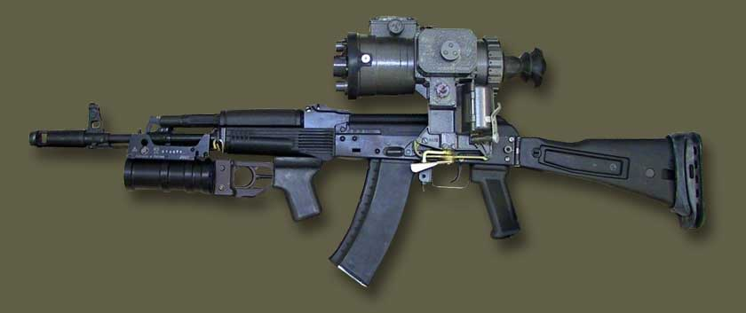
5,45 мм автомат АК-74 с ночным прицелом и подствольным гранатометом ГП-25

Slide 15
Основные боевые характеристики АКМ-74 и РПК-74
№ пп | Характеристика | АК-74 | РПК-74
1 | Калибр, мм | 5,45 | 5,45
2 | Прицельная дальность, м | 1000 | 1000
3 | Дальность наиболее действительного огня, м | 500 | 800
4 | Дальность прямого выстрела, м - по грудной цели (высота 0,5м) - по бегущей цели (высота 1,5м) | 440 625 | 440 625
5 | Боевая скорострельность, выстрелов/мин - одиночными выстрелами - очередями | до 40 до 100 | 40 150
6 | Темп стрельбы, выстрелов/мин | 600 | 600
7 | Дальность убойного действия, м | 1350 | 1350
8 | Начальная скорость пули, м/с | 900 | 960
9 | Предельная дальность полёта пули, м | 3150 | 3150
10 | Масса автомата без штык-ножа, кг - со снаряжённым магазином | 3,6 | 5,92

Slide 16
Основные боевые характеристики АКМ-74 и РПК-74
№ пп | Характеристика | АК-74 | РПК-74
11 | Масса штык-ножа, кг | 0,45 | -
12 | Ёмкость магазина, патронов | 30 | 45
13 | Масса патрона, г | 10,2 | 10,2
14 | Масса пули, г | 3,4 | 3,4
15 | Масса порохового заряда, г | 1,45 | 1,45

Slide 17
Общее устройство автомата АК-74

Slide 18
Назначение частей и механизмов автомата АК-74
Ствол - для направления полета пули;
Дульный тормоз-компенсатор - для повышения кучности боя и уменьшения энергии отдачи ;
Ствольная коробка – для соединения частей и механизмов автомата, обеспечения закрывания канала ствола затвором и запирания затвора. В ствольной коробке помещается ударно-спусковой механизм;
Крышка ствольной коробки - предохраняет от загрязнения части и механизмы, помещенные в ствольной коробке;
Приклад и пистолетная рукоятка - обеспечивает удобство стрельбы из автомата.
Возвратный механизм - для возвращения затворной рамы с затвором в переднее положение;
Затворная рама с газовым поршнем - для приведения в действие затвора и ударно-спускового механизма;
Затвор - для досылания патрона в патронник, закрывания канала ствола, разбивания капсюля и извлечения из патронника гильзы;
Газовая трубка со ствольной накладкой - для направления движения газового поршня и предохранения рук автоматчика от ожогов при стрельбе.

Slide 19
Назначение частей и механизмов автомата АК-74
Ударно-спусковой механизм - для спуска курка с боевого взвода или со взвода автоспуска, нанесения удара по ударнику, обеспечения ведения АВ или ОД огня, прекращения стрельбы, предотвращения выстрелов при незапертом затворе и для постановки автомата на предохранитель.
Цевье - для удобства действия и для предохранения рук от ожогов;
Магазин - для помещения патронов и подачи их в ствольную коробку;
Штык-нож (только для АК) - служит для поражения противника в бою, используется в качестве ножа, пилы и ножниц (для резки проволоки). Для ношения ш/н на поясном ремне служат ножны.
Комплект автомата (пулемёта): принадлежности, ремень, сумка (чехол и сумки) для магазинов.
Принадлежности автомата (пулемёта) относятся: шомпол, протирка, ёршик, отвёртка, выколотка, шпилька, пенал, крышка, маслёнка. Предназначены для чистки, смазки, а также для полной разборки и сборки автомата.

Slide 20
Ствол автомата АК-74

Slide 21
Ствол автомата АК-74

Slide 22
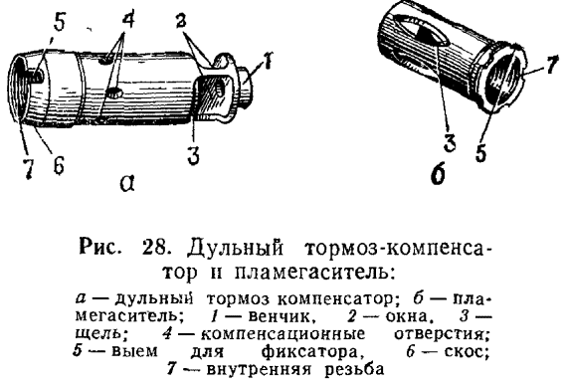
Дульный тормоз-компенсатор и пламегаситель

Slide 23
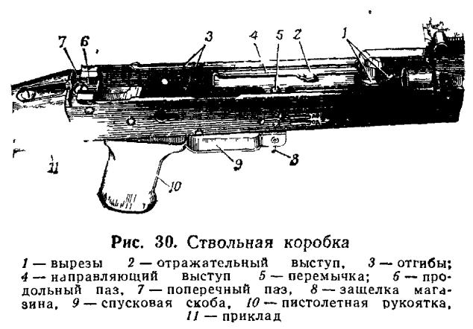
Ствольная коробка

Slide 24
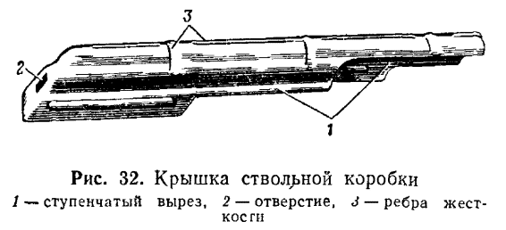
Крышка ствольной коробки

Slide 25
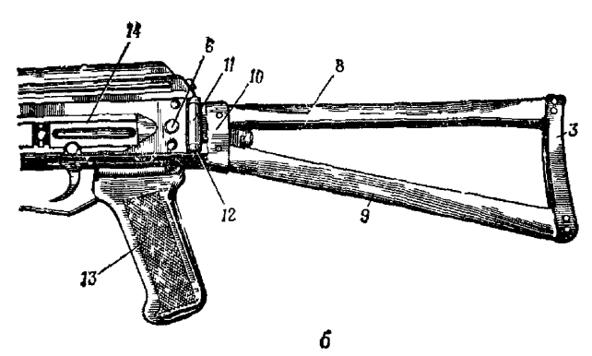
Приклад и пистолетная рукоятка

Slide 26
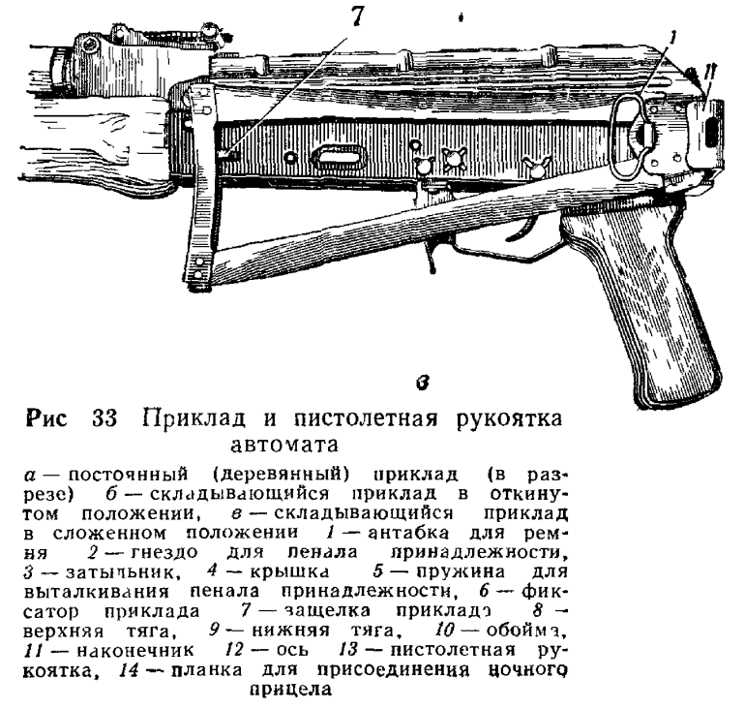
Приклад и пистолетная рукоятка

Slide 27
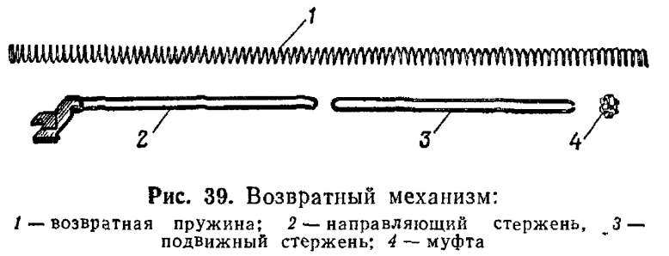
Возвратный механизм

Slide 28
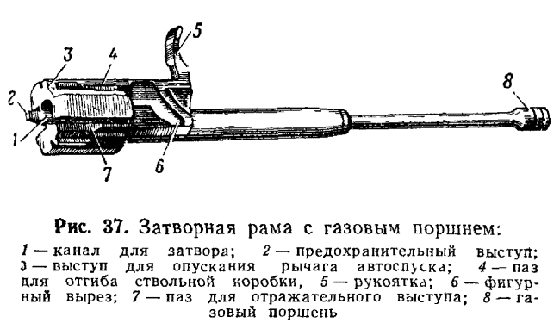
Затворная рама с газовым поршнем.

Slide 29
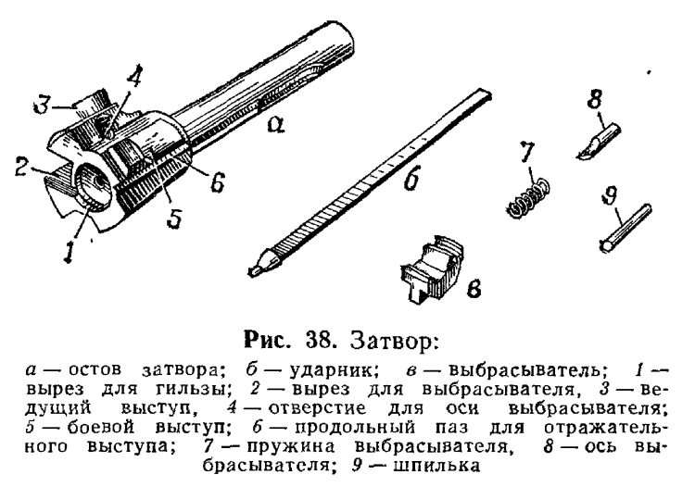
Затвор

Slide 30
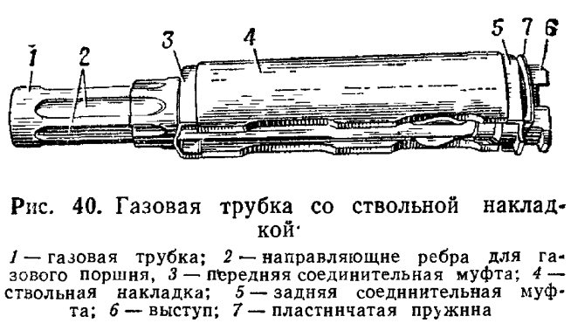
Газовая трубка со ствольной накладкой

Slide 31
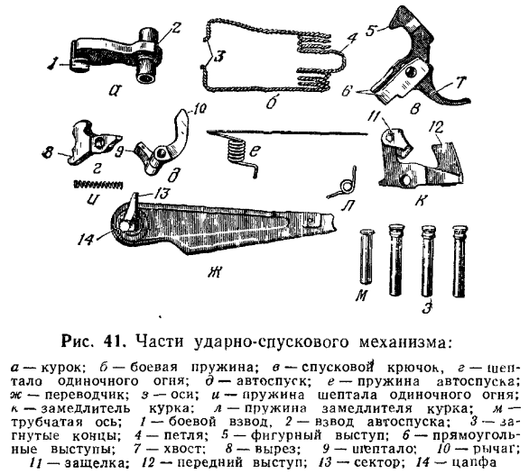
Ударно-спусковой механизм

Slide 32
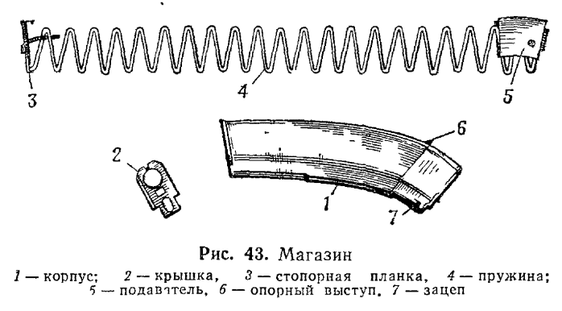
Магазин

Slide 33
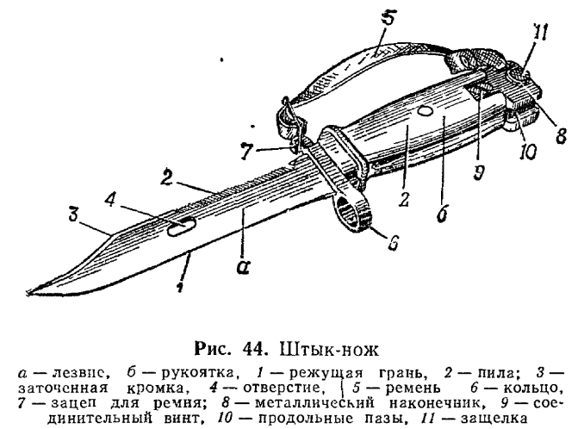
Штык-нож

Slide 34
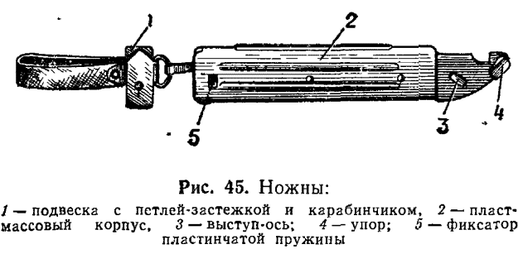
Ножны

Slide 35
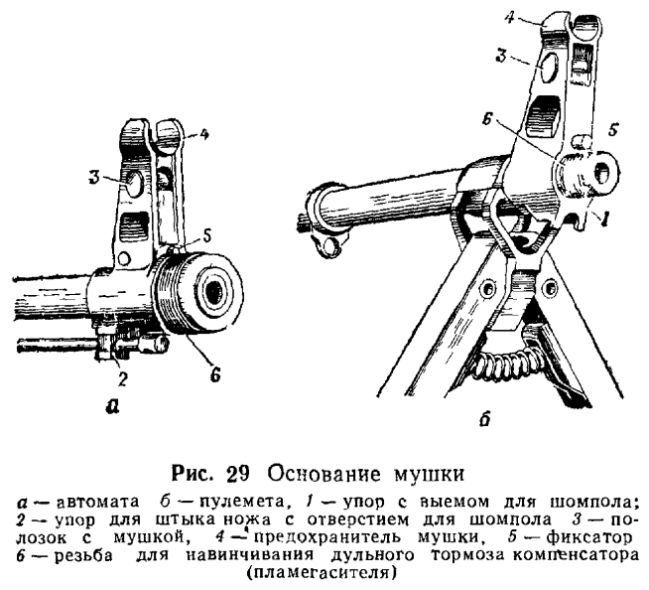
Основание мушки

Slide 36
Прицельное приспособление

Slide 37
Порядок неполной разборки и сборки автомата АК-74
Неполная разборка автомата (пулемёта) производится в такой последовательности:
1. Установить пулемёт на сошку (только для пулемёта);
2. Отделить магазин и проверить, нет ли патрона в патроннике;
Вынуть пенал с принадлежностью;
Отделить шомпол;
5. Отделить крышку ствольной коробки;
6. Отделить возвратный механизм;
7. Отделить затворную раму с затвором;
8. Отделить затвор от затворной рамы;
9. Отделить газовую трубку со ствольной накладкой.

Slide 38
Порядок неполной разборки и сборки автомата АК-74
Сборка автомата (пулемёта) производится в такой последовательности:
1. Присоединить газовую трубку со ствольной накладкой;
2. Присоединить затвор к затворной раме;
3. Присоединить затворную раму с затвором к ствольной коробке;
4. Присоединить возвратный механизм;
5. Присоединить крышку ствольной коробки;
6. Спустить курок с боевого взвода и поставить на предохранитель;
7. Присоединить шомпол;
8. Вложить пенал в гнездо приклада;
9. Присоединить магазин к автомату (пулемёту);
10. Сложить ноги сошки (только для пулемёта).

Slide 39
Работа частей и механизмов автомата АК-74

Slide 40
Принцип работы автоматики АК основан на использовании энергии пороховых газов, отводимых из канала ствола к газовому поршню затворной рамы.
1. При выстреле часть пороховых газов, следующих за пулей, устремляется через отверстие в стенке ствола в газовую камору, давит на переднюю стенку газового поршня и отбрасывает поршень и затворную раму с затвором в заднее положение.
2. При отходе назад затвор открывает канал ствола, извлекает из патронника гильзу и выбрасывает ее наружу, а затворная рама сжимает пружину и взводит курок (ставит его на боевой взвод).
3. Отпирается затвор поворотом его вокруг продольной оси влево, в результате чего боевые выступы затвора выходят из вырезов ствольной коробки.
4. В переднее положение затворная рама с затвором возвращается под действием возвратного механизма. При этом затвор досылает очередной патрон из магазина в патронник и закрывает канал ствола, а затворная рама выводит выступ (шептало) автоспуска из-под взвода автоспуска курка.
5. Запирается затвор поворотом его вокруг продольной оси вправо, в результате чего боевые выступы затвора заходят за боевые упоры ствольной коробки.
6. Если переводчик автомата поставлен на автоматический огонь, то стрельба будет продолжаться до тех пор, пока нажат спусковой крючок и в магазине есть патроны.
7. Если переводчик установлен на одиночный огонь, то при нажатии на спусковой крючок произойдет только один выстрел. Для того чтобы произвести следующий выстрел, необходимо отпустить спусковой крючок и снова нажать на него.

Slide 42
Вопрос № 3. Возможные задержки при стрельбе из автомата, их причины и способы устранения.
Задержки и их характеристики | Причины задержек | Способы устранения
Неподача патрона. Затвор в переднем положении, но выстрела не произошло, в патроннике нет патрона. | 1.Загрязнение или неисправность магазина. 2.Неисправность защелки магазина | Перезарядить автомат и продолжать стрельбу. При повторе задержки заменить магазин. Отправить автомат в ремонтную мастерскую.
Утыкание патрона. Патрон пулей уткнулся в казенный срез ствола, подвижные части остановились в среднем положении | Неисправность магазина | Удерживая рукоятку затворной рамы. Удалить уткнувшийся патрон и продолжить стрельбу. При повторе заменить магазин.
Осечка. Затвор в переднем положении, патрон в патроннике, курок спущен, выстрела не произошло | 1.Неисправность патрона 2.Неиспрвность ударника или ударно-спускового механизма; загрязнение или застывание смазки. 3.Заклинивание ударника в затворе. | Перезарядить автомат и продолжать стрельбу. При повторе задержки осмотреть и прочистить ударник и ударно-спусковой механизм; при их поломке автомат отправить в мастерскую. Отделить ударник от затвора и прочистить канал в затворе.
Неизвлечение гильзы. Гильза в патроннике, очередной патрон упирается в нее пулей, подвижные части остановились в среднем положении | 1.Грязный патрон или загрязнение патронника 2.Загрязнение или неисправность выбрасывателя или его пружины | Отвести рукоятку затворной рамы назад и, удерживая ее в заднем положении, отделить магазин и извлечь уткнувшийся патрон. Извлечь затвором или шомполом гильзу из патронника. Продолжить стрельбу. Осмотреть и очистить от грязи выбрасыватель и продолжить стрельбу. При неисправности выбрасывателя автомат отправить в мастерскую

Slide 43
Задержки и их характеристики | Причины задержек | Способы устранения
Прихват или неотражение гильзы. Гильза не выброшена из ствольной коробки, а осталась в ней впереди затвора или дослана затвором обратно в патронник | 1.Загрязнениетрущихся частей, газовых путей или патронника 2.Загрязнение или неисправность выбрасывателя | Отвести рукоятку затворной рамы назад, выбросить гильзу и продолжить стрельбу При повторении задержки прочистить газовые пути, трущиеся части и патронник; трущиеся части смазать. При неисправности выбрасывателя автомат отправить в мастерскую
Недоход затворной рамы в переднее положение. | Поломка возвратной пружины | Заменить пружину и продолжить стрельбу

Slide 44
Вопрос 2 | Назначение, общее устройство, тактико-технические характеристики ПМ. Работа частей и механизмов ПМ. Порядок разборки и сборки пистолета.

Slide 45
В результате изучения и обобщения опыта боевого применения личного оружия во время Великой Отечественной войны в 1945 г. был объявлен конкурс на разработку нового пистолета взамен пистолета ТТ (Пистолет ТТ - "7.62 мм пистолет обр.1930 г.", разработанный под патрон типа Маузера. «ТТ» расшифровывается, как «Тула, Токарев»).
Пистолет должен был иметь калибр 7.62 мм или 9 мм и отличаться от существующего образца меньшими размерами и массой, повышением меткости стрельбы, надёжности и безотказности действий в различных условиях эксплуатации при сохранении того же убойного действия пули.
В проектировании пистолета приняли участие конструкторы Токарев, Симонов, Коровин, Воеводин, Раков, Макаров и др.
Во время полигонных испытаний лучшие результаты продемонстрировал 9 мм пистолет Макарова, который был принят на вооружение Советской Армии в 1951 г. под названием "9 мм пистолет Макарова» (ПМ). Одновременно с 9 мм пистолетом Макаров разработал пистолет калибра 7.62 мм, который также успешно выдержал испытания, но предпочтение было отдано 9 мм пистолету.

Slide 46
Введение
В 2003 году постановлением Правительства Российской Федерации № 166 на вооружение Вооруженных сил, Федеральной службы безопасности и Службы внешней разведки взамен устаревших пистолетов Макарова ПМ и модернизированных ПММ были приняты три новых 9 мм пистолетных комплекса: - 9 мм пистолет Ярыгина « Грач» (В.А. Ярыгина, конструктора Ижевского механического завода под патрон 9×19 (индекс 7 Н21) разработки ЦНИИТОЧМАШ. В 2010 году пистолеты Ярыгина начали поступать на вооружение подразделений ВС России, внутренних войск, специальных подразделений МВД РФ и иных силовых структур.; - 9 мм пистолет ГШ-18 (пистолет В.П. Грязева и А.Г. Шипунова - конструкторов и руководителей ГУП КБП, Тула, под патрон 9×19 собственной разработки (индекс 7 Н31); - 9 мм пистолет СПС (самозарядный пистолет П.М. Сердюкова, конструктора ЦНИИТОЧМАШ под патрон 9×21 (индекс 7 Н29) разработки ЦНИИТОЧМАШ.
- 9 мм пистолет Стриж разработан российской частной компанией Arsenal Firearms.

Slide 47
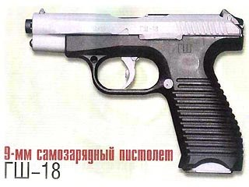
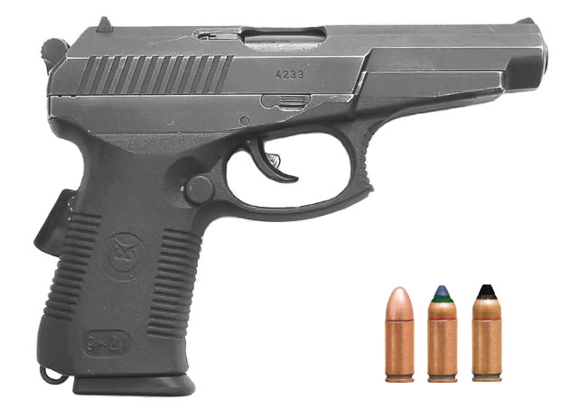
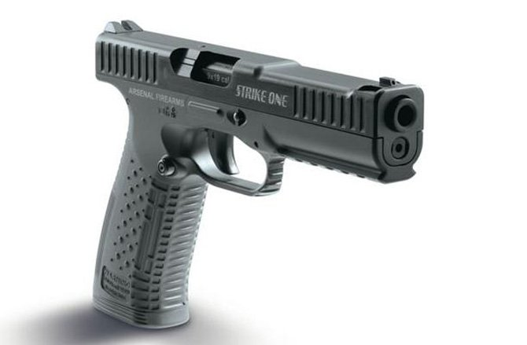
Пистолеты, принятые на вооружение силовыми ведомствами структурах РФ

Slide 48
3.1 Назначение 9 мм пистолета ПМ
Пистолет Макарова является личным оружием нападения и защиты, предназначенным для поражения противника на коротких расстояниях.

Slide 49
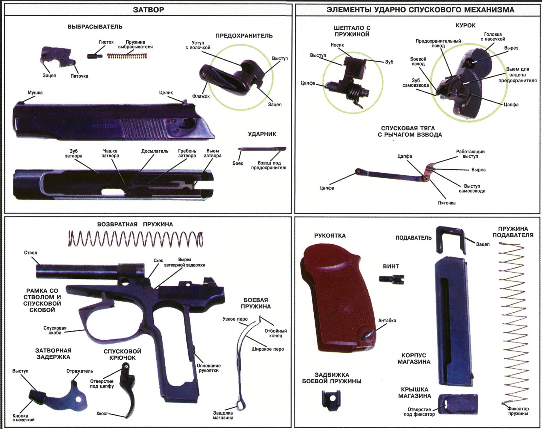
3.2 Общее устройство 9 мм пистолета ПМ

Slide 51
Общий вид 9 мм патрона и его устройство

Slide 52
3.3 Тактико-технические характеристики 9 мм пистолета ПМ

Slide 53
3.4 Принцип работы частей и механизмов ПМ
Пистолет – оружие самозарядное, так как его перезаряжание во время стрельбы во время стрельбы происходит автоматически.
Автоматика пистолета основана на принципе использования отдачи свободного затвора. Ударно-спусковой механизм куркового типа.
Работа частей и механизмов пистолета Макарова при заряжании.
Для заряжания пистолета необходимо:
- снарядить магазин патронами;
- вставить магазин в рукоятку пистолета;
- выключить предохранитель (повернуть флажок вниз);
- отвести затвор в крайнее заднее положение и резко отпустить его.
При снаряжении магазина патроны ложатся на подавателе один на другой в один ряд, сжимая пружину подавателя; по мере наполнения магазина патронами пружина подавателя сжимается и, нажимая на подаватель снизу, поднимает патроны вверх. Верхний патрон удерживается загнутыми краями боковых стенок корпуса магазина.
При вставлении снаряженного магазина в рукоятку пистолета защелка магазина заскакивает за выступ на стенке магазина и удерживает магазин в рукоятке. Верхний патрон упирается в нижнюю плоскость затвора. Подаватель находится внизу, его зацеп не действует на затворную задержку.
При выключении предохранителя (повороте флажка вниз) выступ предохранителя поднимается и освобождает курок. Курок под действием широкого пера боевой пружины поворачивается на цапфах и его головка движется вперед до тех пор, пока предохранительный взвод не упрется в конец шептала.

Slide 54
Работа частей и механизмов ПМ при заряжании (продолжение)
При повороте предохранителя его зацеп, выходя из выема курка, освобождает выступ курка, чем обеспечивается свободное отведение курка назад. Ребро предохранителя при повороте предохранителя выходит из-за левого выступа/ рамки и разъединяет затвор с рамкой. При этом затвор может быть свободно отведен рукой назад.
При отведении затвора назад происходит следующее. Затвор, двигаясь по продольным пазам рамки, поворачивает курок. Шептало под действием пружины заскакивает своим концом за боевой взвод курка. Движение затвора назад ограничивается приливом на переднем конце спусковой скобы.
Курок при повороте передней частью кольцевого выема смещает спусковую тягу с рычагом взвода вперед и несколько вверх, благодаря чему выбирается часть свободного хода спускового крючка. При подъеме рычага взвода вверх его вырез подходит к выступу шептала.
Подаватель магазина под действием пружины подавателя поднимает патроны вверх так, что верхний патрон становится впереди досылателя затвора.
При отпускании затвора возвратная пружина посылает затвор вперед. Двигаясь по продольным пазам рамки, затвор досылателем захватывает верхний патрон и продвигает его в патронник. Патрон, скользя по загнутым краям боковых стенок корпуса магазина и по скосу казенного среза ствола, входит в патронник и упирается передним срезом гильзы в уступ патронника; канал ствола заперт свободным затвором. Второй патрон под действием пружины подавателя поднимается подавателем вверх до упора в нижнюю плоскость затвора.

Slide 55
Положение частей и механизмов пистолета Макарова перед выстрелом

Slide 56
Работа частей и механизмов пистолета Макарова после выстрела
Затвор от давления пороховых газов на дно гильзы отходит назад вместе со стреляной гильзой. В начале движения назад (на длине 3—5 мм) затвор своим выступом смещает разобщающий выступ рычага взвода вправо, расцепляя его тем самым с шепталом (происходит разобщение).
Освобожденное шептало под действием пружины прижимается к курку; когда курок повернется назад до отказа, конец шептала заскакивает за боевой взвод курка и удерживает его до следующего выстрела.
При дальнейшем движении затвора назад разобщающий выступ рычага взвода скользит по пазу затвора; гильза, удерживаемая выбрасывателем в чашечке затвора, ударяется об отражатель и выбрасывается наружу через окно в стенке затвора.
Подаватель подает очередной патрон и ставит его перед досылателем затвора.
Затвор, дойдя до крайнего заднего положения, под действием возвратной пружины возвращается в переднее положение; досылатель затвора захватывает из магазина очередной патрон и досылает его в патронник. Когда затвор дойдет до крайнего переднего положения и дошлет патрон в патронник, зацеп выбрасывателя заскакивает в кольцевую проточку гильзы.

Slide 57
Работа частей и механизмов пистолета Макарова после выстрела (продолжение)
Разобщающий выступ рычага взвода утоплен в выем затвора. Пистолет готов к очередному выстрелу.
Для производства следующего выстрела необходимо отпустить хвост спускового крючка и снова нажать на него.
При отпускании хвоста спускового крючка спусковая тяга с рычагом взвода под действием узкого пера боевой пружины отходит назад и выступ шептала входит в вырез рычага взвода.
При нажатии на хвост спускового крючка рычаг взвода поднимает шептало и снова освобождает курок от шептала. Происходит следующий выстрел.
Если затвор не дойдет до крайнего переднего положения (помят патрон), то разобщающий выступ рычага взвода не войдет в выем на затворе, вследствие чего рычаг взвода не войдет в сцепление с шепталом и при очередном нажатии на спусковой крючок не повернет шептало и не произведет спуска курка. Этим исключается возможность выстрела, если патрон не полностью дослан в патронник.

Slide 58
Работа частей и механизмов пистолета Макарова после выстрела (продолжение)

Slide 59
3.5 Порядок неполной разборки и сборки пистолета ПМ

Slide 60
3.6 Приёмы стрельбы из пистолета ПМ
Общие положения
Стрельба из пистолета ведется из положения стоя, с колена, лежа, с руки и с упора или при движении на машине и т. п.
Стрельба из пистолета складывается из выполнения следующих приёмов:
а) Изготовка к стрельбе (заряжание пистолета, принятие положения для стрельбы);
б) Производство выстрела (прицеливание, спуск курка);
в) Прекращение стрельбы (прекращение нажатия на хвост спускового крючка, включение предохранителя, разряжание пистолета).
1. Изготовка к стрельбе.
При изготовке к стрельбе по команде «Заряжай» стреляющий должен:
- вынуть пистолет из кобуры; извлечь магазин из основания рукоятки; вложить пистолет в кобуру;
- снарядить магазин патронами, для чего, удерживая магазин в левой руке, правой рукой вкладывать в магазин один за другим патроны, надавливая при этом большим пальцем до тех пор, пока патрон не зайдет за верхние загнутые края боковых стенок корпуса магазина, и придвигая его капсюлем вплотную к задней стенке корпуса магазина;
- вынуть пистолет из кобуры и вставить магазин в основание рукоятки пистолета;
- дослать патрон в патронник ствола, для чего выключить предохранитель (опустить флажок вниз), отвести левой рукой затвор в крайнее заднее положение и отпустить его;
- включить предохранитель (перевести флажок предохранителя большим пальцем правой руки так, чтобы он закрыл красный кружок) и вложить пистолет в кобуру.

Slide 61
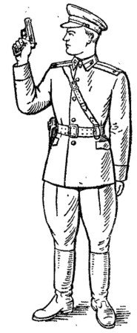
1. Изготовка к стрельбе (продолжение)
Для принятия положения к стрельбе «СТОЯ» необходимо:
- повернуться вполоборота налево и, не приставляя правой ноги, выставить ее вперед по направлению к цели на ширину плеч (как удобнее по росту), распределив тяжесть тела равномерно на обе ноги;
- отстегнуть крышку и вынуть пистолет из кобуры;
- держать пистолет отвесно дульной частью вверх против правого глаза, сохраняя при этом положение кисти руки на высоте подбородка; левая рука должна быть свободно опущена вдоль тела или заложена за спину;
- удерживая пистолет дульной частью вверх, наложить большой палец правой руки на флажок предохранителя и опустить его вниз (выключить предохранитель); вложить указательный палец в спус­ковую скобу, не касаясь спускового крючка.

Slide 62
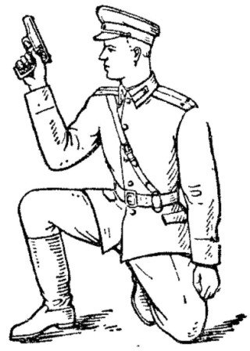
1. Изготовка к стрельбе (продолжение)
Для принятия положения к стрельбе С КОЛЕНА нужно выставить назад левую ногу так, чтобы носок ступни ее был против каблука правой ноги;
- быстро опуститься на левое колено и присесть на каблук;
- правую ногу от колена до ступни держать по возможности отвесно, носок ступни - в направлении на цель;
- вынуть пистолет из кобуры, выключить предохранитель (опустить флажок вниз);
- поставить курок на боевой взвод, если стрельба будет вестись с предва­рительным взведением курка.

Slide 63
1. Изготовка к стрельбе (продолжение)
Для принятия положения к стрельбе ЛЕЖА следует сделать полный шаг правой ногой вперед и немного вправо;
- наклоняясь вперед, опуститься на левое колено и поставить левую руку на землю впереди себя пальцами вправо;
- опираясь последовательно на бедро левой ноги и предплечье левой руки, лечь на левый бок и быстро повернуться на живот, раскинув ноги слегка в стороны носками наружу;
- вынуть пистолет из кобуры, выключить предохранитель и поставить курок на боевой взвод; -
- вложить указательный палец правой руки в спусковую скобу, не касаясь спускового крючка.

Slide 64
2. Производство выстрела
Для производства выстрела из всех положений для стрельбы надо:
- выбрать точку прицеливания; не прекращая наблюдения за целью, вытянуть правую руку с пистолетом вперед, удерживая пистолет за рукоятку кистью правой руки;
- наложить указательный палец этой руки первым суставом на хвост спускового крючка; вытянуть по левой стороне рукоятки большой палец правой руки параллельно направлению ствола;
- вытянутую правую руку держать свободно, без напряжения, кисть этой руки держать в плоскости, проходящей через ось канала ствола и локоть руки;
- рукоятку пистолета не сжимать и держать ее по возможности однообразно.
Для прицеливания задержать дыхание на естественном выдохе, зажмурить левый глаз, а правым смотреть через прорезь целика на мушку так, чтобы мушка пришлась посредине прорези, а вершина ее наравне с верхними краями целика; в таком положении подвести пистолет под точку прицеливания (не сваливая его) и одновременно начать нажим на хвост спускового крючка.
Для спуска курка необходимо, удерживая дыхание, плавно нажимать первым суставом указательного пальца на хвост спускового крючка, пока курок незаметно для стреляющего, как бы сам собой, не сорвется с боевого взвода, т. е. пока не произойдет выстрела.
При взведенном предварительно курке следует иметь в виду, что спусковой крючок имеет некоторый свободный ход, при котором выстрела не произойдет.
При нажиме на хвост спускового крючка давление пальца производить прямо назад. Стреляющий должен плавно увеличивать давление на хвост спускового крючка в течение того времени, когда вершина ровной мушки совмещается с точкой прицеливания, когда же мушка отклонится от точки прицеливания, стреляющий должен, не увеличивая, но и не ослабляя давления, выправить наводку и, как только ровная мушка опять совместится с точкой прицеливания, вновь плавно усилить нажим на хвост спускового крючка.
Если стреляющий, нажимая на хвост спускового крючка, почувствует, что не может больше не дышать, надо, не ослабляя и не усиливая нажима пальца, перевести дыхание и, вновь задержав его, продолжать плавно дожимать хвост спускового крючка.

Slide 65
3. Прекращение стрельбы
Прекращение стрельбы может быть временное и полное.
Для временного прекращения стрельбы подается команда «Стой». По этой команде
стреляющий должен прекратить нажим на хвост спускового крючка; удерживая пистолет в
правой руке, большим пальцем этой руки поднять флажок предохранителя вверх так, чтобы
он закрыл красный кружок (включить предохранитель), и, если нужно, перезарядить
пистолет.
Для перезаряжания пистолета надо:
- извлечь магазин из основания рукоятки пистолета;
- вставить снаряженный магазин в основание рукоятки;
если предстоит стрельба, выключить предохранитель (опустить флажок вниз) и, если
стрельба будет вестись с предварительным взведением курка, поставить курок на боевой
взвод. (Если перед перезаряжанием были израсходованы все патроны, необходимо отвести
затвор назад и отпустить его.)
Для полного прекращения стрельбы подается команда «Разряжай».
По этой команде стреляющий должен:
- прекратить нажим на хвост спускового крючка;
- включить предохранитель;
- разрядить пистолет.
Для разряжания пистолета надо:
- извлечь магазин из основания рукоятки;
- выключить предохранитель (опустить флажок вниз);

Slide 66
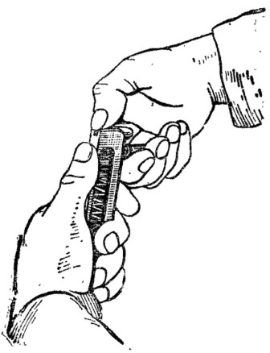
3. Прекращение стрельбы (продолжение)
извлечь патрон из патронника, для чего, удерживая пистолет в правой руке за рукоятку,
левой рукой отвести затвор назад и отпустить его; поднять с земли (пола) патрон,
выброшенный затвором из патронника, и обтереть его ветошью;
- включить предохранитель;
- вложить пистолет в кобуру;
- вынуть патроны из магазина: взяв магазин в левую руку, большим пальцем правой руки
сдвинуть патроны один за другим вперед по подавателю магазина и подхватить их ладонью
той же руки
вынуть пистолет из кобуры; вставить магазин в основание рукоятки; снова вложить
пистолет в кобуру и застегнуть крышку кобуры.

Slide 67
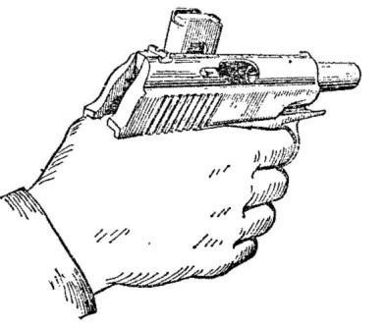
3. Прекращение стрельбы (продолжение)
По команде «Оружие - к осмотру» стреляющий обязан:
- левой рукой вынуть магазин из основания рукоятки пистолета и вложить его под
большой палец правой руки впереди предохранителя так, чтобы подаватель
магазина был на 2-3 см выше затвора;
- после осмотра оружия руководителем стрельбы взять магазин в левую руку;
большим пальцем правой руки нажать на кнопку затворной задержки и освободить
затвор;
- нажав на спусковой крючок, произвести контрольный спуск курка;
- поставить предохранитель в положение «Предохранение»;
- вставить магазин в основание рукоятки;
вложить пистолет в кобуру и застегнуть крышку кобуры.

Slide 68
Нормативы № 13, № 14 Курса стрельб
Неполная разборка автомата АК-74 (Норматив № 13).
Отлично - 15 сек;
Хорошо - 17 сек;
Удовлетворительно - 19 сек.
Сборка после неполной разборки автомата АК-74
(Норматив № 14).
Отлично - 25 сек;
Хорошо - 27 сек;
Удовлетворительно - 32 сек.

Slide 69
Тема № 4. Боеприпасы и ручные гранаты
Занятие № 1. Ручные осколочные и кумулятивные гранаты

Slide 70
Учебные вопросы
1. Назначение, боевые свойства, общее устройство, поражающее действие ручных осколочных гранат.
2. Назначение, боевые свойства, общее устройство, поражающее действие ручных кумулятивных гранат.
3. Осмотр и подготовка к боевому применению
ручных осколочных и кумулятивных гранат.
Работа частей и механизмов ручных осколочных
гранат РГД - 5, Ф -1, РГН, РГО. Требования
безопасности при обращении с гранатами.

Slide 71
Вопрос 1. Назначение, боевые свойства, общее устройство, поражающее действие ручных осколочных гранат.
Классификация гранат:
По боевому применению:
I. Противопехотные:
1. Зажигательные
2. Осколочно-фугасные
- оборонительные;
- наступательные;
- универсальные.
II. Противотанковые:
III. Специальные:
1. Дымовые;
2. Осветительные;
3. Сигнальные;
4. Светозвуковые;
5. Газовые.
IV. Учебные:

Slide 72
По способу метания:
I. Ручные;
II. Винтовочные;
III. Пистолетные
IV. Подствольно-гранатометные
V. Винтовочно-ручные

Slide 73
Ручные осколочные гранаты

Slide 74
Винтовочные гранаты

Slide 75
Пистолетные гранаты

Slide 76
Подствольно-гранатометные гранаты

Slide 77
Назначение ручных осколочных гранат РГД-5, Ф-1, РГН, РГО.
Ручные осколочные гранаты предназначаются для поражения осколками живой силы противника, расположенной на небольших дальностях открыто, а также в укрытиях в траншеях, ходах сообщения, окопах, зданиях и т.п.
В зависимости от дальности разлета убойных осколков ручные осколочные гранаты делятся на наступательные и оборонительные.
В ВС РФ ручные гранаты РГД-5 (ручная граната дистанционная) и РГН (ручная граната наступательная) наступательные, поскольку, имея радиус разлета убойных осколков 25 м и 24 м соответственно, они предназначаются для поражения живой силы противника прежде всего в наступлении, хотя могут применяться и в обороне. Метание ручных гранат РГД-5 и PГН осуществляется из различных положений при действиях в пешем порядке и на БМП (БТР).
Гранаты Ф-1 и РГО (ручная граната оборонительная) ручные противопехотные, оборонительные, поскольку, имея радиус разлета убойных осколков 200 м и 150 м соответственно, они предназначаются для поражения живой силы противника в обороне.

Slide 78
Ручные осколочные гранаты РГД-5 и Ф-1 комплектуются единым запалом УЗРГМ (унифицированный запал ручной гранаты модернизированный).
УЗРГМ - запал дистанционного действия: он воспламеняется в момент броска гранаты, а взрыв происходит через 3,2-4,2 с после броска.
Ручные осколочные гранаты РГО и РГН комплектуются единым запалом УДЗ (ударно-дистанционный запал), который является комбинированным ударно-дистанционным взрывателем.

Slide 79
Основные боевые характеристики ручных осколочных гранат
№ пп | Характеристика | РГД-5 | Ф-1 | РГН | РГО
1. | Тип гранаты | осколочная наступат. | осколочная оборонит. | осколочная наступат. | осколочная оборонит.
2. | Время горения замедлителя, с | 3,2-4,2 | 3,2-4,2 | 3,2-4,2 | 3,2-4,2
3. | Время дальнего взведения, с | - | - | 1,3 -1,8 | 1,3-1,8
4. | Тип взрывателя (запала) | УЗРГМ дистанц. | УЗРГМ дистанц. | УДЗ ударно-дистанц. | УДЗ ударно-дистанц.
5. | Радиус разлёта осколков, м | до 25 | до 200 | до 24 | до 150
6. | Радиус зоны эффективного поражения, м | 5 | 7 | 8 | 16
7. | Взрывчатое вещество | тротил | тротил | гексоген, пластит | гексоген, пластит
8. | Масса заряженной гранаты, г | 310 | 600 | 310 | 530
9. | Средняя дальность броска, м | 40-50 | 20-40 | 30-45 | 20-40
10. | Масса ящика с гранатами, кг | 14 | 20 | 13,5 | 20
11. | Количество гранат и запалов в ящике, шт | 20 | 20 | 20 | 20

Slide 80
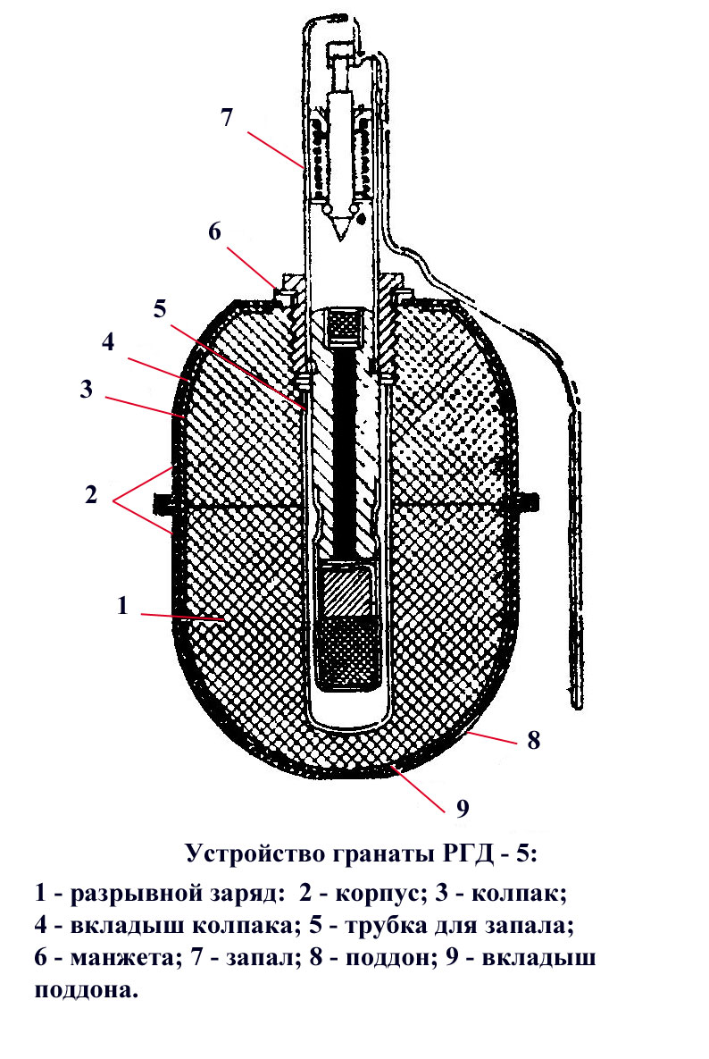
Общее устройство ручных осколочных гранат
Ручная граната РГД-5 | Наступательная ручная осколочная граната РГД-5 была разработана для замены на вооружении гранаты РГ-42. Ручная осколочная граната РГД-5 состоит из корпуса с трубкой для запала, разрывного заряда и запала. Корпус гранаты служит для помещения разрывного заряда, трубки для запала, а так же для образования осколков при взрыве гранаты. Он состоит из двух частей - верхней и нижней. Верхняя часть корпуса состоит из внешней оболочки, называемой колпаком, и вкладыша колпака. К верхней части при помощи манжеты присоединяется трубка для запала. Трубка служит для присоединения запала к гранате и для герметизации разрывного заряда в корпусе. Для предохранения трубки от загрязнения в нее ввинчивается пластмассовая пробка. При подготовке гранаты к метанию вместо пробки в трубку ввинчивается запал. Нижняя часть корпуса состоит из внешней оболочки, называемой поддоном, и вкладыша поддона. Разрывной заряд заполняет корпус и служит для разрыва гранаты на осколки.

Slide 81
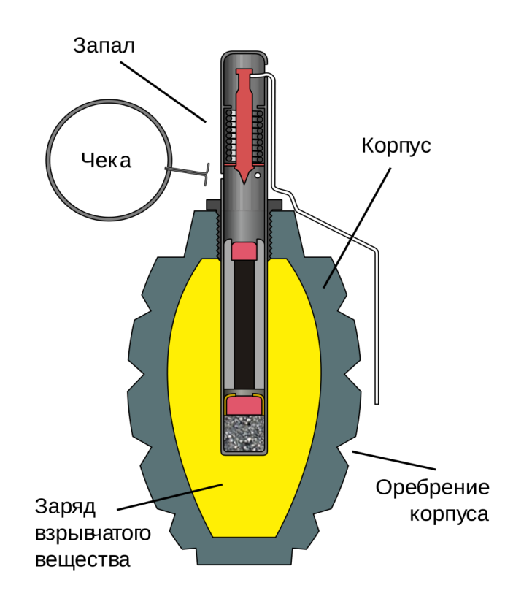
Ручная | Ручная граната Ф-1 Ф-1 состоит из корпуса, разрывного заряда и запала. Корпус гранаты служит для помещения разрывного заряда и запала, а также для образования осколков при взрыве гранаты. Корпус гранаты чугунный, с продольными и поперечными бороздами. В верхней части корпуса имеется нарезное отверстие для ввинчивания запала. При хранении, транспортировке и переноске гранаты в это отверстие ввернута, пластмассовая пробка. Разрывной заряд заполняет корпус и служит для разрыва гранаты на осколки.

Slide 82
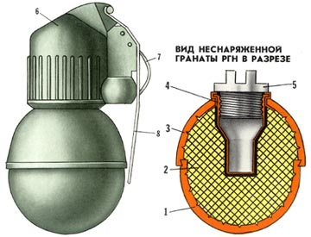
Ручная граната РГН
Устройство ручной гранаты РГН без запала:
1 - нижняя полусфера; 2 - взрывчатая смесь; 3 - верхняя полусфера; 4 - стакан; 5 - пробка; 6 - ударно-дистанционный запал; 7 - кольцо; 8 - рычаг.

Slide 83
Ручная граната РГО
Устройство РГО 1 - нижняя внутренняя полусфера; 2 - нижняя наружная полусфера; 3 - взрывчатая смесь; 4 - верхняя наружная полусфера; 5 - стакан; 6 - пробка; 7 - манжета; 8 - верхняя внутренняя полусфера; 9 - ударно-дистанционный запал; 10 - кольцо; 11 - рычаг.

Slide 84
Устройство запала УЗРГМ

Slide 85
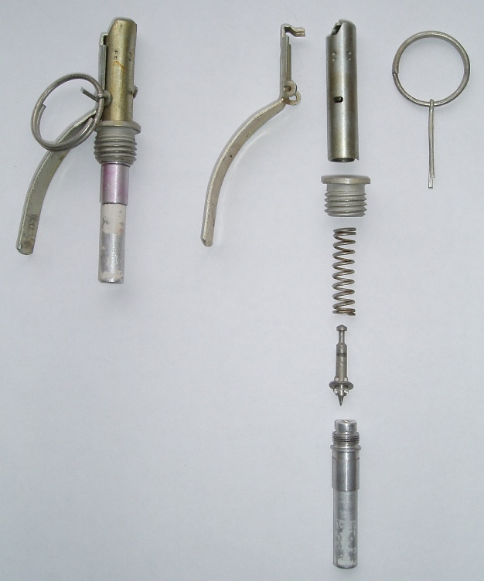
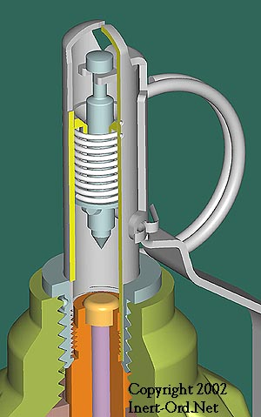
Устройство запала УЗРГМ

Slide 86
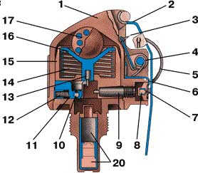
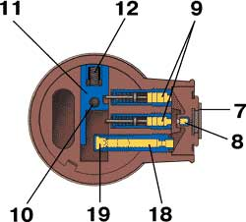
Ударно-дистанционный запал (УДЗ)
 | 1 – корпус Накольно - предохранительный механизм: 2 - спусковой рычаг; 3 - ударник с жалом; 4 - боевая пружина; 5 - кольцо с чекой; 6 – планка; 7 – заглушка; 8 - капсюль – воспламенитель; Механизм дальнего взведения: 9 - пороховые предохранители; 10 - капсюль – воспламенитель; 11 – движок; 12 – пружина Датчик цели: 13 – жало; 14 – пружина; 15 – гильза; 16 – втулка; 17 – груз Механизм самоликвидатора: 18 – замедлитель; 19 - капсюль-детонатор Детонационный узел 20 - капсюль-детонатор

Slide 87
Ударно-дистанционный запал (УДЗ)
Накольно -предохранительный механизм – обеспечивает безопасность запала в служебном обращении и зажжение пиротехнических замедлительных составов.
Механизм дальнего взведения - обеспечивает безопасность запала в служебном обращении и для взведения запала через 1,3-1,8 с после метания гранаты.
Датчик цели – отвечает за срабатывание УДЗ при ударе гранаты в преграду в любом положении.
Механизм самоликвидатора – подрывает гранату через 3,2-4,2 с, если не обеспечивается ударное действие.
Детонационный узел – обеспечивает детонацию взрывчатого вещества гранаты

Slide 88
Вопрос 2. Назначение, боевые свойства, общее устройство, поражающее действие ручных кумулятивных гранат.
Ручные противотанковые гранаты предназначаются для поражения танков и
других бронированных целей, а также для разрушения долговременных и
полевых оборонительных сооружений.
К числу ручных противотанковых гранат относится состоящая на вооружении ВС
РФ ручная кумулятивная граната РКГ-3 (РКГ-ЗЕ, РКГ-ЗЕМ).
Граната РКГ-3 метается из различных положений только из-за укрытий. При
попадании в цель (жесткую преграду) граната, имея взрыватель ударного
действия, мгновенно взрывается; образуется кумулятивная струя, пробивающая
броню танка или другую прочную преграду.
Для обеспечения эффективности действия гранаты она должна ударяться о
цель дном.
Направление гранаты дном вперед обеспечивается стабилизатором.

Slide 89
Тактико-технические характеристики РКГ-3
Диаметр, мм - 72
Длина, мм - 362
Масса гранаты, кг - 1,070
Масса взрывчатого вещества, кг - 0,600
Тип взрывчатого вещества - ТГ-40
Дальность броска гранаты, м - 15-20

Slide 90
Общее устройство ручных кумулятивных гранат РКГ-3
Конструкция гранаты РКГ-3 разделялась на четыре основных агрегата: корпус, рукоятка, разрывной заряд и запал. Корпус гранаты фактически являлся ее боевой частью и оснащался зарядом взрывчатого вещества. 600-граммовый заряд имел кумулятивную выемку с тонкой металлической облицовкой. Головная часть корпуса была оставлена полой: при попадании в цель она отвечала за формирование кумулятивной струи на необходимом расстоянии от преграды. В донной части корпуса имелась полость для установки запала и резьба для крепления рукоятки. Запал гранаты представлял собой гильзу с капсюлем и зарядом взрывчатого вещества, инициирующим подрыв основного заряда. В рукоятке гранаты РКГ-3 были размещены механизмы, отвечавшие за подрыв основного заряда и поражение цели. На цилиндрическом корпусе рукоятки была предусмотрена подвижная подпружиненная муфта с резьбой для соединения с корпусом гранаты. Кроме того, на внешней поверхности корпуса имелась откидная планка. Через отверстия в рукоятке наружу выводилась предохранительная чека с кольцом. Внутри рукоятки находились ударный механизм, предохранительное устройство и стабилизатор. Рукоятка гранаты выполнялась герметичной во избежание повреждения влагой внутренних агрегатов.

Slide 91
Устройство ручных осколочных гранат РКГ-3
РКГ-3 во время полета: 1 - пружина стабилизатора; 2 - подвижная трубка; 3 - проволочные перья; 4 - матерчатый конус; 5 - откидной колпак с планкой; 6 - пружина колпака.

Slide 92
Вопрос 3. Осмотр и подготовка к боевому применению ручных осколочных и кумулятивных гранат.
Подготовка гранат к боевому применению.
Частично этот вопрос был затронут при рассмотрении первого
вопроса.
Метание гранаты складывается из следующих приёмов: изготовка для
метания (заряжание и принятие положения) и метание гранаты. На
занятиях при метании боевых гранат надевается стальной шлем.
Заряжание гранаты производится по команде «Подготовить гранаты»,
а в бою, кроме того, и самостоятельно.
Для заряжания необходимо достать гранату левой рукой из сумки, а
правой рукой вывинтить пробку из трубки корпуса. Затем, держа гранату в
левой руке, правой рукой извлечь из гнезда сумки запал. Вставить запал в
центральную трубку и ввинтить до отказа. Граната готова к броску.

Slide 93
Вопрос № 4. Работа частей и механизмов ручных осколочных гранат РГД-5, Ф-1, РГО, РГН. Требования безопасности, при обращении с гранатами.
 | Чека выдернута, граната брошена, рычаг отделился, ударник наколол капсюль -воспламенитель
 | Пороховой состав замедлителя прогорел, срабатывает капсюль - детонатор

Slide 94
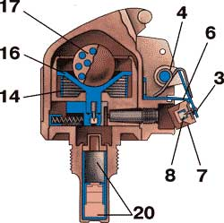
 | Исходное положение В исходном положении ударник с жалом (3) и заглушка с капсюлем-воспламенителем (7) удерживаются спусковым рычагом. Спусковой рычаг соединен с корпусом запала предохранительной чекой. Движок (11) с капсюлем-воспламенителем (10) смещен относительно жала (13) и удерживается стопорами пороховых предохранителей (9), его пружина (12) находится в сжатом состоянии. Втулка (16) под воздействием пружины (14) поджимает груз (17).

Slide 95
 | При подготовке гранаты к броску спусковой рычаг плотно прижимают пальцами к корпусу гранаты, пальцами свободной руки выпрямляют концы предохранительной чеки, затем выдергивают ее за кольцо, при этом положение частей запала не меняется. В момент броска гранаты спусковой рычаг отделяется и освобождает ударник с жалом (3) и планку (6). Заглушка (7) с капсюлем-воспламенителем выходит из гнезда корпуса запала. Ударник под действием боевой пружины (4) накалывает жалом капсюль-воспламенитель (8). Луч огня воспламеняет пороховые запрессовки предохранителей (9) и пиротехнический состав замедлителя самоликвидатора (18). 1-1,8 сек. выгорают пороховые составы предохранителей и их стопоры под воздействием пружин выходят из зацепления с движком (11). Движок под воздействием пружины (12) становится в боевое положение. Механизм дальнего взведения исключает подрыв гранаты при случайном ее падении из руки.

Slide 96
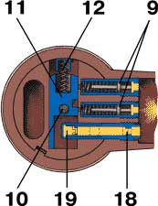
Вопрос № 3. Работа частей и механизмов ручных осколочных гранат РГД-5, Ф-1, РГО, РГН (продолжение)
 | При встрече с преградой (поверхностью) груз (17), смещается по направлению составляющей инерционной силы, воздействует на втулку (16). Втулка, преодолевая сопротивление пружины (14), смещает жало, которое накалывает капсюль-воспламенитель (10). Луч огня передается капсюлю-детонатору (20), который вызывает подрыв разрывного заряда. В случае отказа запала в инерционном действии через 3,2 - 4,2 сек. выгорает состав замедлителя, воспламеняется капсюль-детонатор(19) самоликвидатора, вызывая подрыв детонационного узла.

Slide 97
Требования безопасности при обращении с гранатами.
Гранаты переносятся в гранатных сумках. Запалы помещаются в них отдельно от
гранат, при этом каждый запал завёртывается в бумагу или ветошь;
2. Заряжать гранаты (вставлять запал) разрешается только перед их метанием.
3. Перед заряжанием и укладкой в сумку гранаты и запалы необходимо
осматривать. Корпус гранаты не должен иметь значительных вмятин и глубоко
проникшей ржавчины. Трубка для запала и запал должны быть чистыми, без вмятин
и ржавчины; концы предохранительной чеки должны быть разведены и не иметь
трещин на загибах. Запалами с трещинами и зелёным налётом пользоваться нельзя;
При переноске гранаты надо оберегать её от толчков, ударов, огня, грязи и
сырости. Подмоченные и загрязнённые гранаты и запалы необходимо протереть и высушить под наблюдением командира; нельзя сушить их около огня;
4. Разбирать боевые гранаты и устранять в них неисправности, переносить гранаты
вне сумок (подвешенными за кольцо предохранительной чеки), а также трогать
неразорвавшиеся гранаты категорически запрещается.

Slide 98
Требования безопасности при обращении с гранатами
При обучении метанию боевых гранат соблюдать следующие меры предосторожности:
- обучаемые должны быть в стальных шлемах;
- перед заряжанием осмотреть гранаты и запалы; в случае обнаружения неисправностей
доложить командиру;
- метание осколочной оборонительной и противотанковой гранат производить из окопа или из-
за укрытия, не пробиваемого осколками, под руководством офицера;
- при метании одним обучаемым нескольких гранат каждую последующую гранату бросать по
истечении не менее 5 с после взрыва предыдущей;
- если граната не была брошена (предохранительная чека не вынималась), разряжание ее
производить только по команде и под непосредственным наблюдением командира;
- вести учет неразорвавшихся гранат и отмечать места их падения красными флажками; по
окончании метания неразорвавшиеся гранаты уничтожить подрывом на месте падения согласно
правилам, изложенным в Руководстве по хранению и сбережению артиллерийского вооружения
к боеприпасов в войсках; подрыв гранат (запалов) организует командир части;
- район метания ручных гранат оцеплять в радиусе не менее 300 м;
- личный состав, не занятый метанием гранат, отводить в укрытие или на безопасное
удаление от огневого рубежа (не ближе 350 м);
- исходное положение для метания гранат обозначать белыми флажками, огневой рубеж -
красными;
- пункт выдачи гранат и запалов оборудовать в укрытии не ближе 25 м от исходного положения.

Slide 99
Литература
1. Курс стрельб из стрелкового оружия, боевых машин и танков ВС РФ (КС СО БМ и Т – 2003) . М.- Воениздат, 2006 г.-44-87 с.
2. Руководство по 5,45 –мм автомату Калашникова АК-74. – М.: Воениздат, 1986.-158 с.
3. Наставление по стрелковому делу. Основы стрельбы из стрелкового оружия. М. :Воениздат, 1986. – 176 с.
4. Сборник нормативов по боевой подготовке Сухопутных войск. Книга 1. М. Воениздат, 1991. – 276 с.
5. Методика огневой подготовки мотострелковых подразделений ./ Учебное пособие. М.: :Воениздат, 1978. -328 с.
6. Учебник сержанта мотострелковых войск. М.: Воениздат, 2003 г.
Огневая подготовка / Учебное пособие. М.: Воениздат 1978 г. -336 с.
Правила стрельбы из стрелкового оружия и боевых машин. М: Воениздат, 1992 г.

Slide 100
Тема следующего занятия: Тема 2. Автоматы и ручные гранаты. Занятие 2. Уход, осмотр, и подготовка автомата к стрельбе. Задание на самостоятельную работу: 1. Изучить материал рекомендованной основной и дополнительной литературы. Доработать конспект с использованием рекомендованной литературы. 2. Подготовиться к проверке знаний (устно или письменно) учебного материала по пройденным занятиям темы № 2. Быть готовым доложить вопросы, связанные с пройденной темой. 3. Иметь рабочие тетради, канцелярские принадлежности.
4. На самоподготовке получить практические навыки в вопросах неполной разборки и сборки автомата Калашникова.

